Slide 1

Лінзи.Оптичні прилади та їх застосування
Творчий проект
На тему:

Slide 2
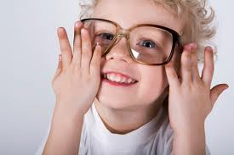
Фізика – це дивовижна наука, адже вона допомагає зрозуміти безліч явищ і закономірностей світу.

Slide 3


Slide 4
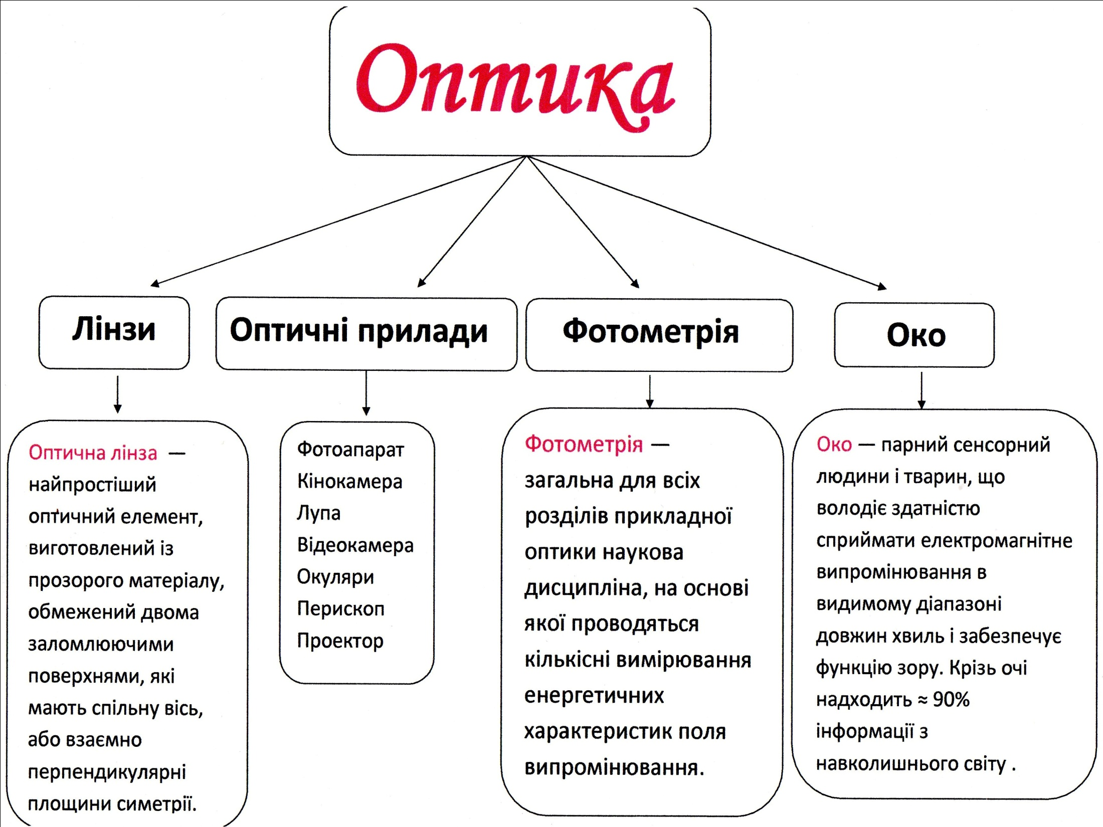

Slide 5
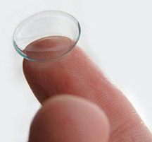
Лінзи
При виготовлені лінз для видимого діапазону світла, використовують оптичне або органічне скло, в УФ діапазоні — кварц, флюорит, в ІЧ-діапазоні — спеціальні сорти скла, кремінь, сапфір, германій, ряд солей.
Здебільшого лінзи мають аксіальну симетрію й обмежені двома сферичними поверхнями однакового або різного радіусу.
Оптичні лінзи зазвичай виготовляються зі скла або пластику. Природною оптичною лінзою є кришталик ока.

Slide 6

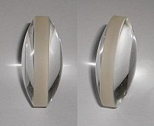
Сферичні тонкі лінзи бувають опуклі і ввігнуті.
Опуклі лінзи мають властивість збирати заломлене світло, тому їх називають збиральними. Ввігнуті лінзи розсіюють світло після заломлення, їх називають розсіювальними.

Slide 7
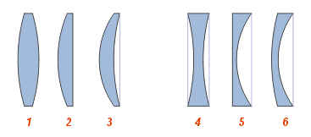
Типи лінз
Двоопукла лінза
Плоско-опукла лінза
Збиральний меніск
Двоввігнута лінза
Плоско-ввігнута лінза
Розсіювальний меніск

Slide 8
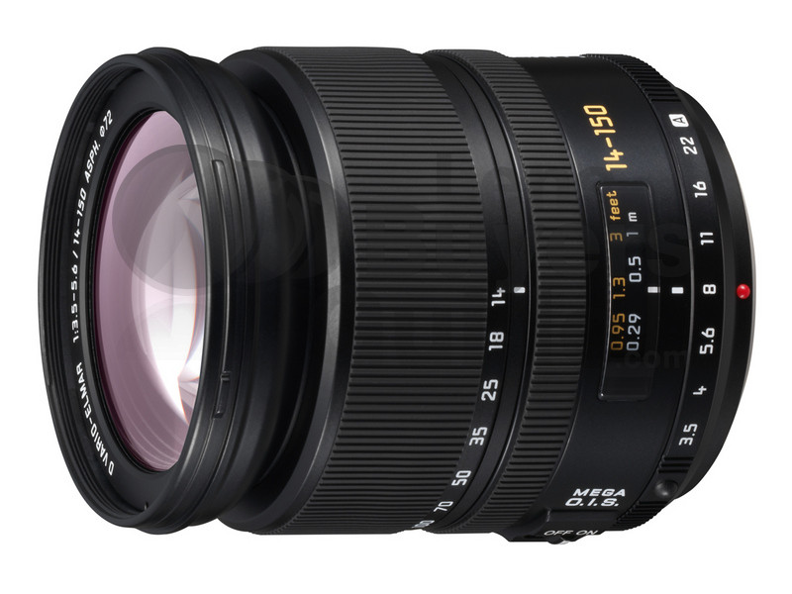
В залежності від того, сходяться чи розходяться паралельні пучки променів після проходження лінзи, лінзи поділяють на збиральні й розсіювальні.

Slide 9
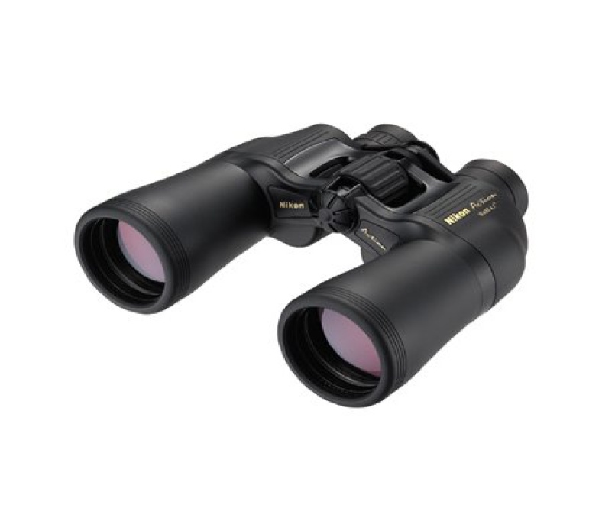
Характеристики лінзи
Важливими характеристиками лінзи є фокусна віддаль і обернена до неї величина, яку називають оптичною силою лінзи.
Тонка лінза – це лінза, товщина якої набагато менша за фокусну віддаль.
Товста лінза – це лінза, товщиною якої не можна знехтувати в порівнянні з фокусною віддалю.
Оптичний центр лінзи – точка, проходячи через яку, промінь світла не змінює свого напряму.

Slide 10
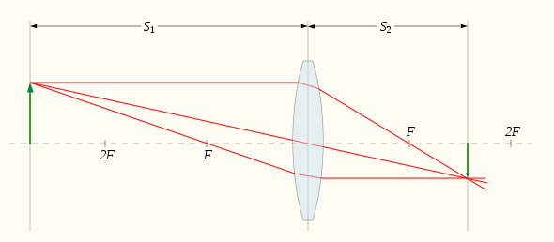
Зображення, утворене лінзою
При побудові зображень створених двоопуклою лінзою, проводять три лінії:
1.Із вершини предмета паралельно оптичній осі лінзи до головної площини лінзи, далі, заломлюючись, через задній головний фокус.
2.Із вершини предмета через центр лінзи.
3.Із вершини предмета через передній фокус до головної площини лінзи, а далі паралельно оптичній осі лінзи.

Slide 11
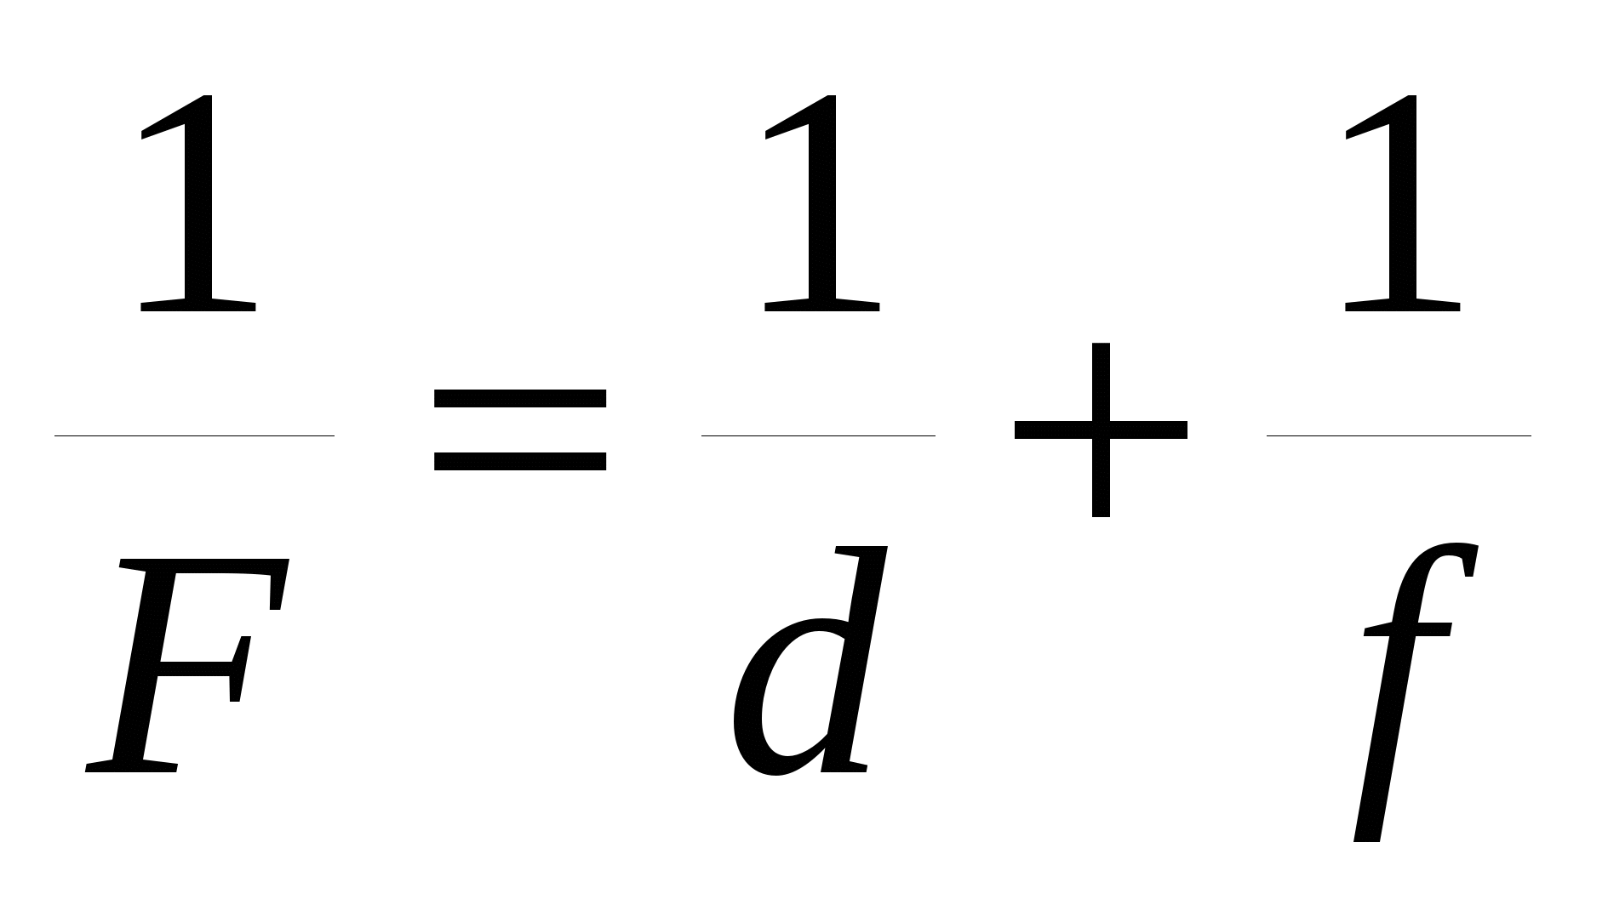
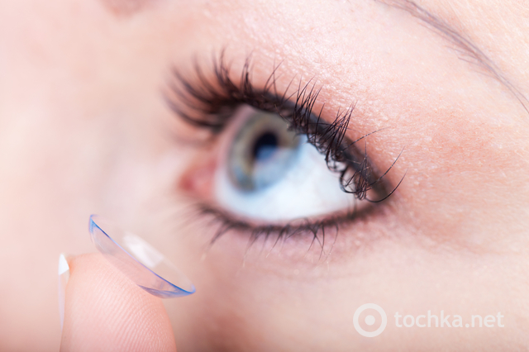
Ці три лінії перетинаються в одній точці і дають зображення вершини предмета. Відповідно до формули:
1.Якщо предмет знаходиться далі за подвійну фокусну відстань, то зображення знаходитиметься позаду лінзи між фокусом і подвійним фокусом і буде дійсним, перевернутим і зменшеним.
2.Якщо предмет знаходиться між фокусом і подвійним фокусом перед лінзою, то зображення буде позаду лінзи за подвійним фокусом і буде дійсним, перевернутим і збільшеним.
3.Якщо предмет знаходиться ближче від фокуса перед лінзою, то зображення буде ще ближче перед лінзою і буде уявним, прямим і збільшеним.
Формула тонкої лінзи

Slide 12
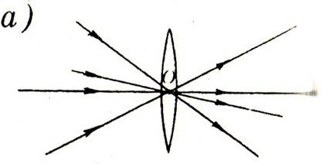
Основні лінії та точки лінзи
Головною оптичною віссю лінзи називають пряму, що з′єднує центри сферичних поверхонь, які обмежують лінзу.
Оптичним центром лінзи називають точку, що лежить на головній оптичній осі всередині лінзи, проходячи через яку промені не заломлюються, - точка О на рис. а.

Slide 13
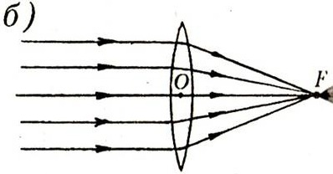
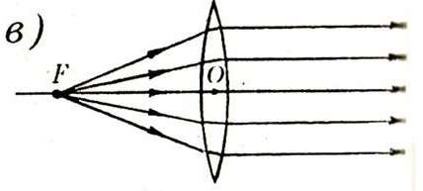
Пучок паралельних променів, що падають на лінзу вздовж головної оптичної осі, після заломлення в лінзі збирається в точці, яка називається головним фокусом, - точка F рис. б
Головних фокусів у лінзі два, по обидва боки на однаковій відстані від оптичного центра ( рис. б,в )

Slide 14
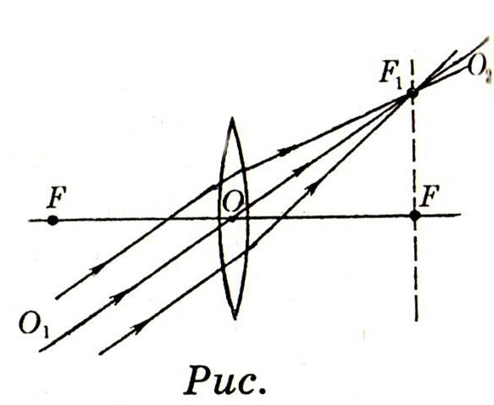


Фокусною відстанню лінзи називають відстань від оптичного центра до одного з фокусів.
Побічна оптична вісь - це будь-яка пряма, що проходить через оптичний центр лінзи і не збігається з головною оптичною віссю
( 2 )
2
Промені, які йдуть паралельно до побічної оптичної осі, після заломлення в лінзі зберуться в точці, що лежить на побічній осі й називається побічним фокусом – точка на рис. 2

Slide 15
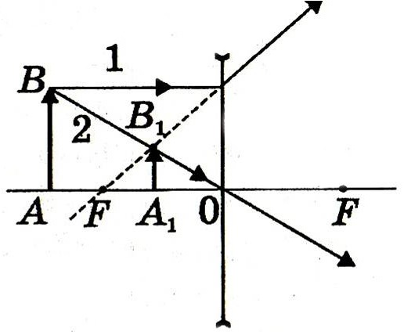
Зображення, утворене лінзою, характеризують за розміром, пряме чи обернене, дійсне чи уявне, та вказують розміщення відносно лінзи
Побудова зображення у розсіювальній лінзі

Slide 16
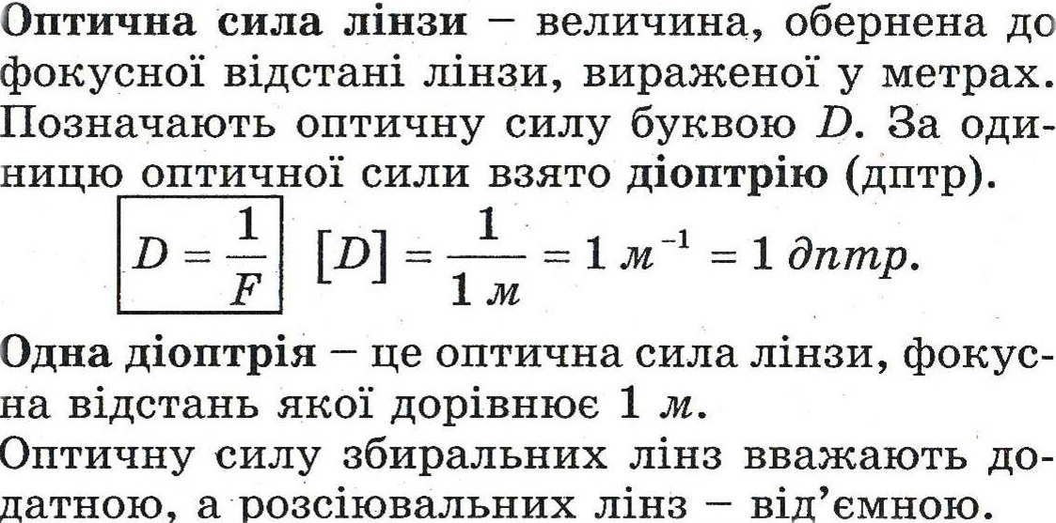
Оптична сила лінзи. Формула тонкої лінзи

Slide 17
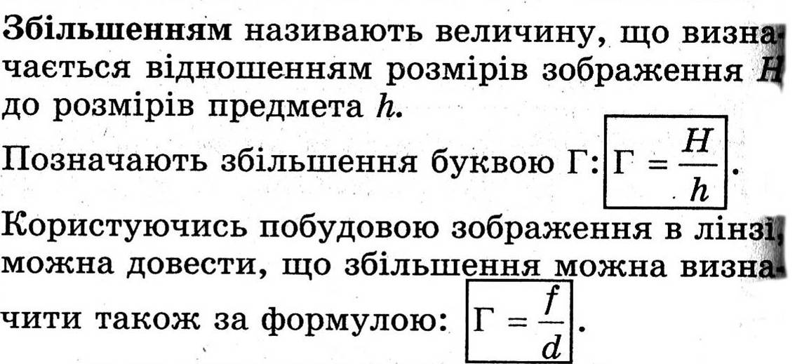
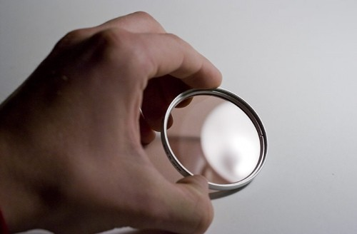
Збільшення

Slide 18
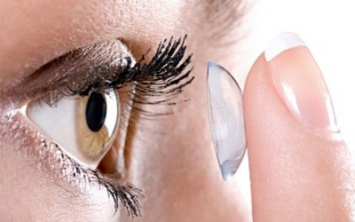
Контактні лінзи
Контактні лінзи — невеликі лінзи, виготовляються з прозорих матеріалів. Контактні лінзи надягають безпосередньо на очі для корекції зору
Контактні лінзи, на думку фахівців, носять близько 125 мільйонів людей у світі.
Майже 50 % тих, хто носить контактні лінзи, — це молоді люди у віці від 12 до 25 років.

Slide 19
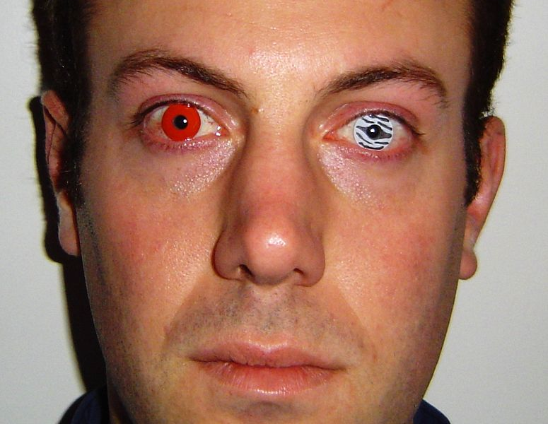
В цілому, контактні лінзи поділяють на дві великі групи:
М'які контактні лінзи
Жорсткі контактні лінзи.
Чоловік з контактними лінзами, що змінюють колір очей

Slide 20
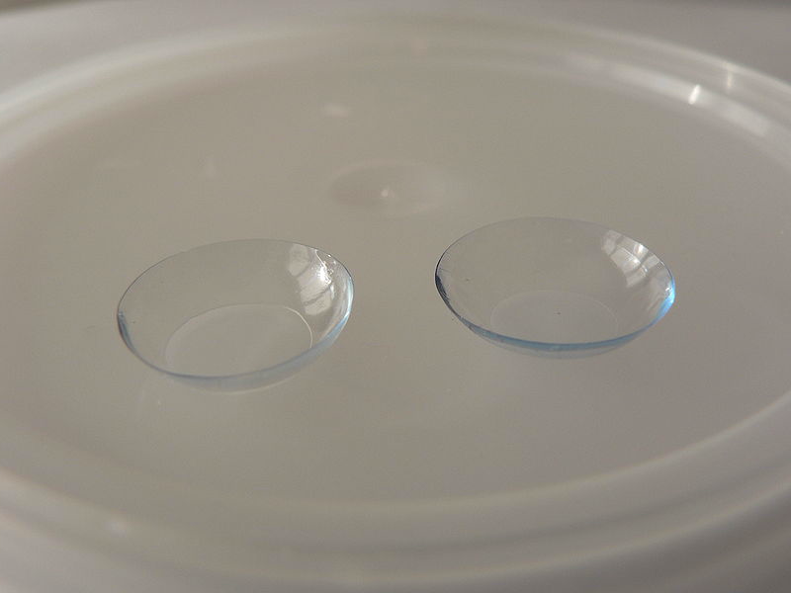
Основні параметри м'яких контактних лінз
Матеріал
Радіус кривизни (BC, BCR)
Діаметр лінзи (D, OAD)
Оптична сила
Осі циліндра
Товщина центру лінзи
Режим носіння
Частота заміни
Дизайн

Slide 21
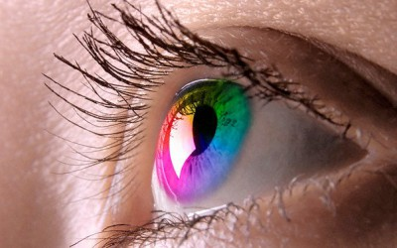
Частота заміни:
1 день (одноденні контактні лінзи),
1-2 тижні,
1 місяць (лінзи щомісячної заміни),
3 або 6 місяців,
1 рік (традиційні лінзи).
Режим носіння:
денний (лінзи надягать вранці та знімають перед сном),
пролонгований (лінзи надягають на 7 днів та не знімають на ніч),
гнучкий (лінзи носяться 1-2 дня не знімаючи),
безперервний (можливо безперервне носіння лінз протягом до 30 днів).

Slide 22
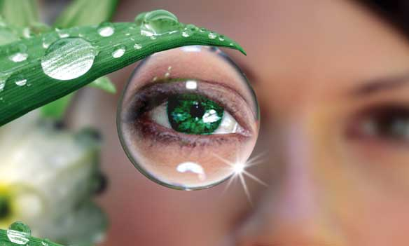
Залежно від вмісту води в матеріалі лінзи вони поділяються на:
Лінзи з низьким вмістом води
Лінзи з середнім вмістом води
Лінзи з високим вмістом води

Slide 23
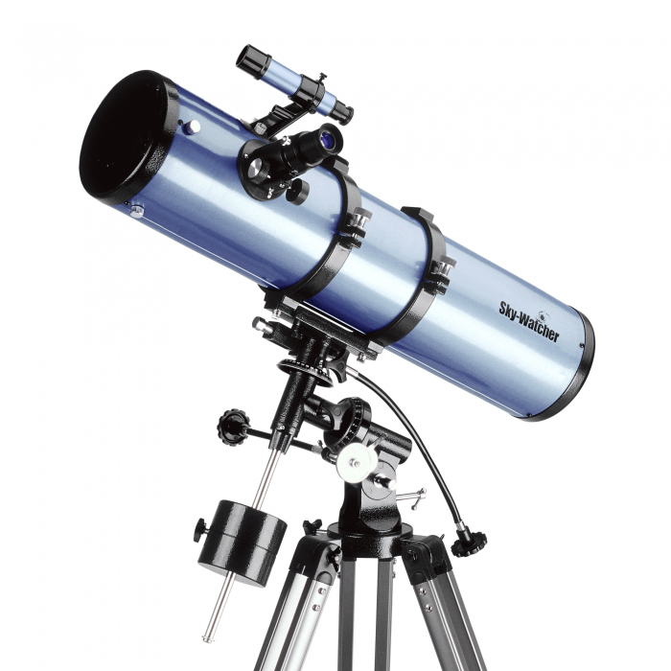
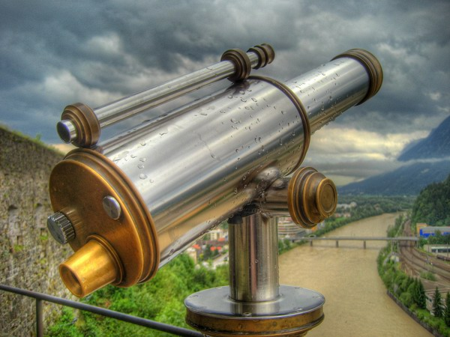
Застосування лінз:
Медицина
Радіоастрономія
Мистецтво
Використовують як збільшувані стекла
Радари
У конструкції плутонієвих ядерних бомб
Телевізори
Оптичні приціли
Біноклі
Телескопи
Теодоліти
Мікроскопи
Фото техніка
Відео техніка

Slide 24


Оптичні прилади і системи

Slide 25
Будова очного яблука:
Око

Slide 26
Допоміжний апарат ока:

Slide 27
Очні м’язи:

Slide 28
Акомодація ока:
Акомодація – здатність ока пристосовуватися до чіткого бачення предметів, що перебувають на різній відстані.
Для віддалених предметів
Для близько розташованих предметів

Slide 29
Будова сітківки:

Slide 30
Схема заломлення променів і корекції зору:
Короткозорість
Далекозорість

Slide 31
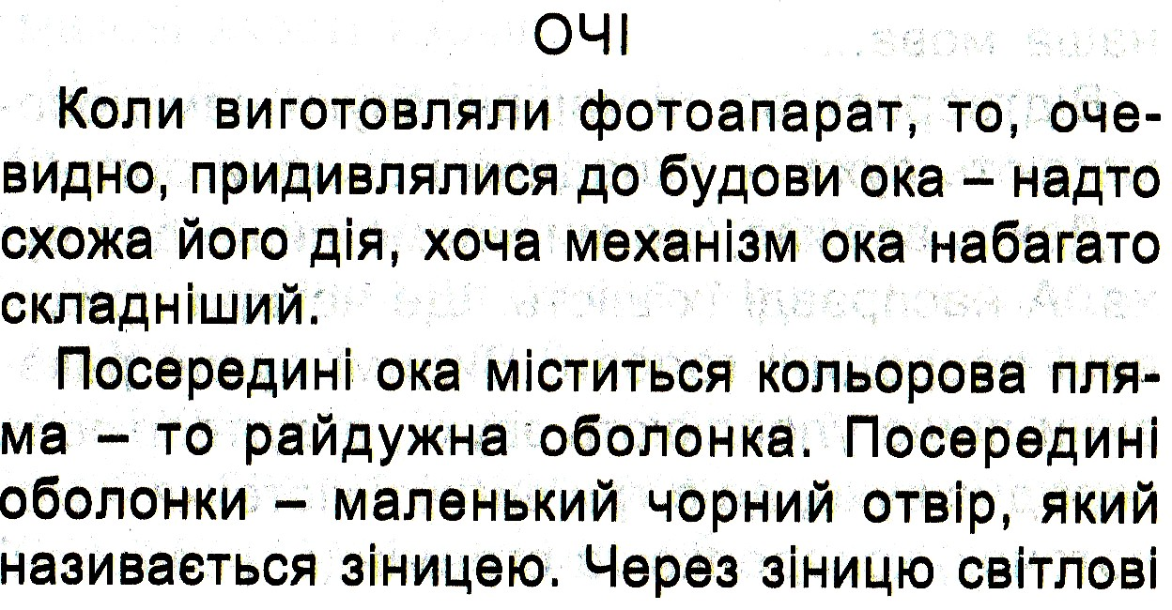

Slide 32
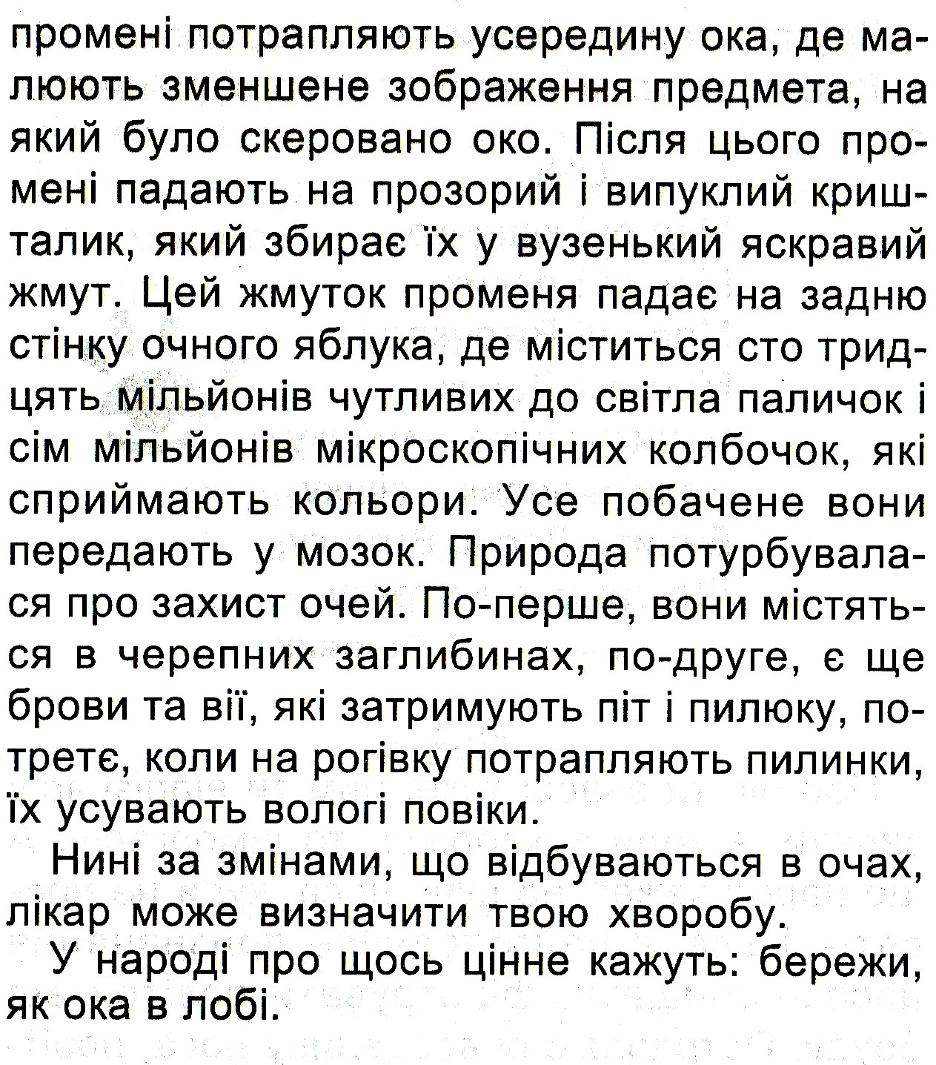

Slide 33
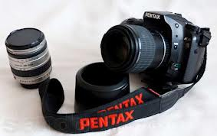
Оптичні прилади
Оптичні прилади – прилади, будова яких ґрунтується на законах поширення світла або на використанні властивостей світла.

Slide 34
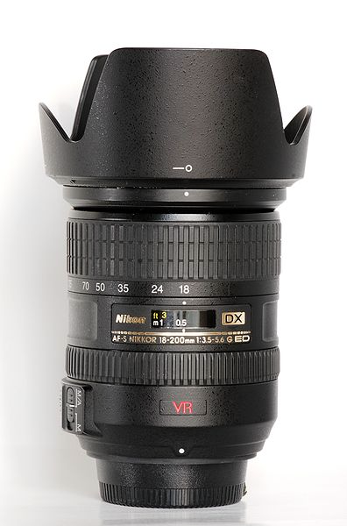
До них належать:
Фотоапарат
Телескоп
Мікроскоп
Лазер
Кінопроектор
Кінокамера
Псевдоскоп
Епіскоп
Камера-обскура
Діаскоп
Епідіаскоп
Графоскоп
Лорнета
Лупа
Відеокамера
Монокль
Окуляри
Перископ
Теодоліт
Проектор
Рефлектор

Slide 35
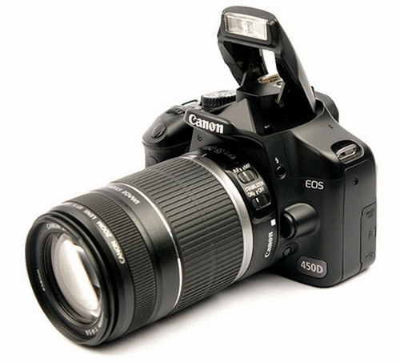
Фотокамера — прилад для фіксації оптичного зображення на спеціальному носії (зазвичай фотоплівці або у формі комп'ютерного файлу на електронній карті пам'яті).

Slide 36
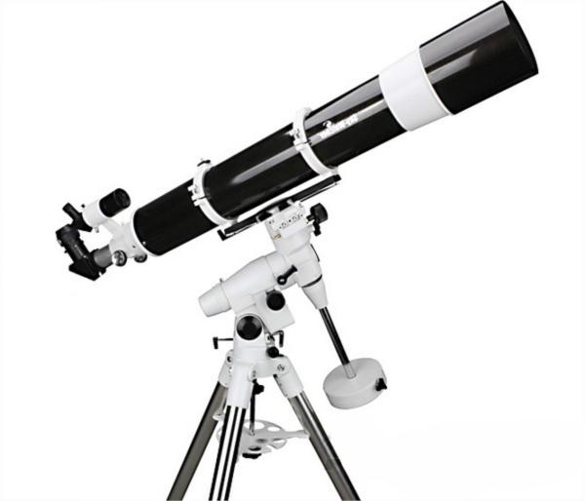
Телескоп — прилад для спостереження віддалених об'єктів, був сконструйований Галілео Галілеєм у 1609 році.

Slide 37
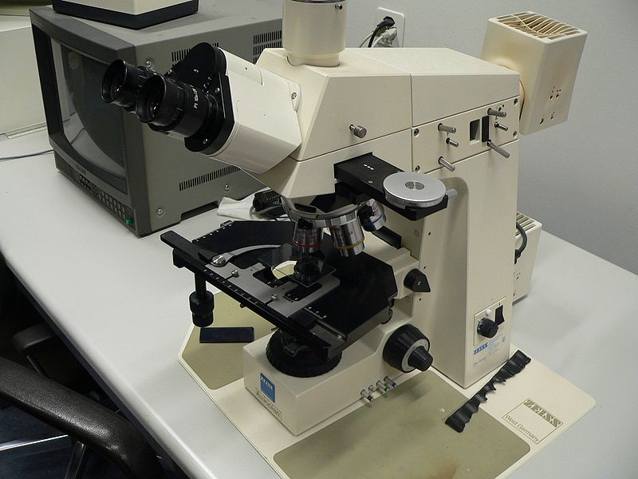
Мікроскоп – прилад для розглядання дрібних, невидимих для неозброєного ока, предметів у збільшеному зображенні.

Slide 38
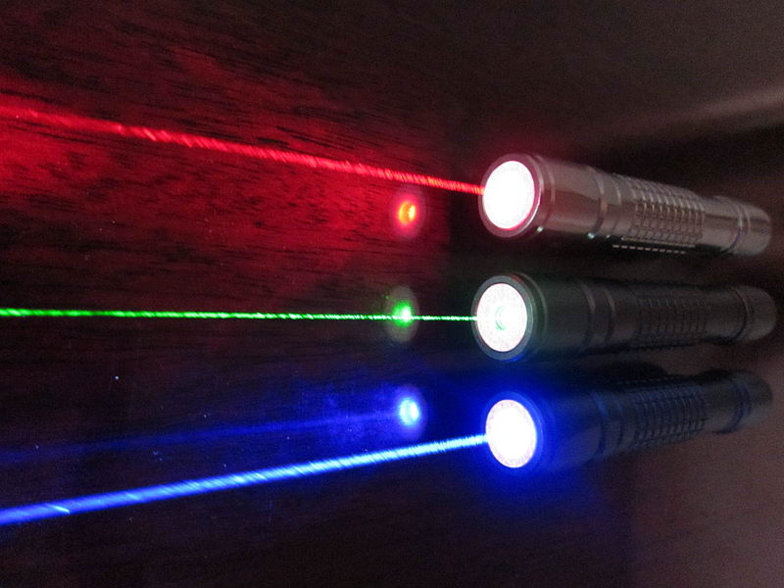
Лазер — пристрій для генерування або підсилення монохроматичного світла, створення вузького пучка світла, здатного поширюватися на великі відстані без розсіювання і створювати винятково велику густину потужності випромінювання при фокусуванні.

Slide 39
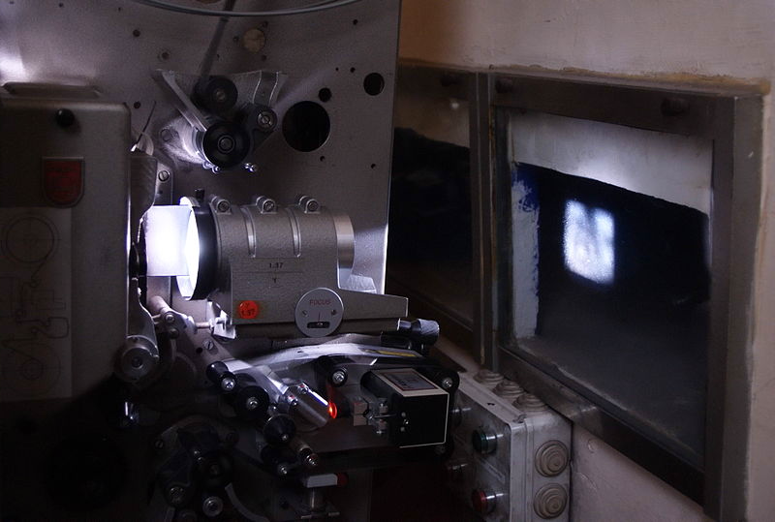
Кінопроектор - апарат, призначений для проектування кінофільмів на екран.

Slide 40
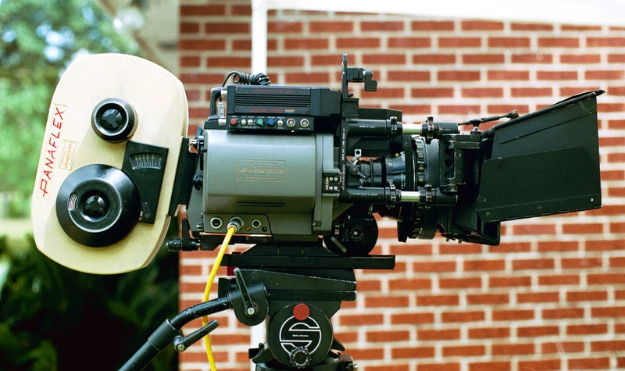
Кінокамера - пристрій для реєстрації рухомого зображення на кіноплівці, яка пересувається стрибками, зазвичай за допомогою грейферного механізму, із швидкістю (найчастіше) 24 кадри за секунду.

Slide 41
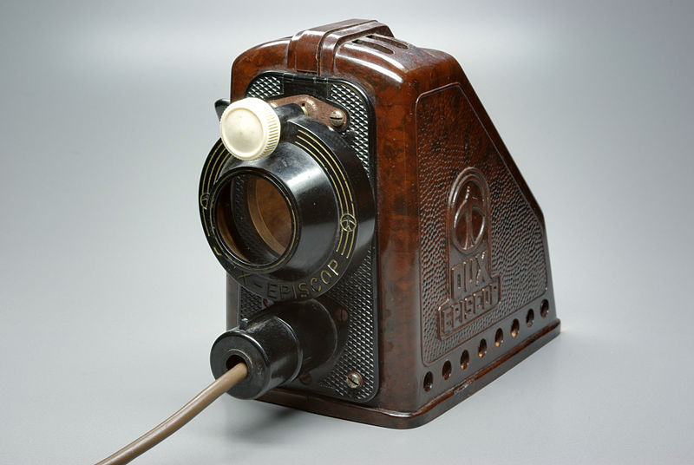
Епіскоп – проекційний прилад, що дозволяє з непрозорих оригіналів креслення одержувати на екрані зображення з плавною зміною масштабу.

Slide 42
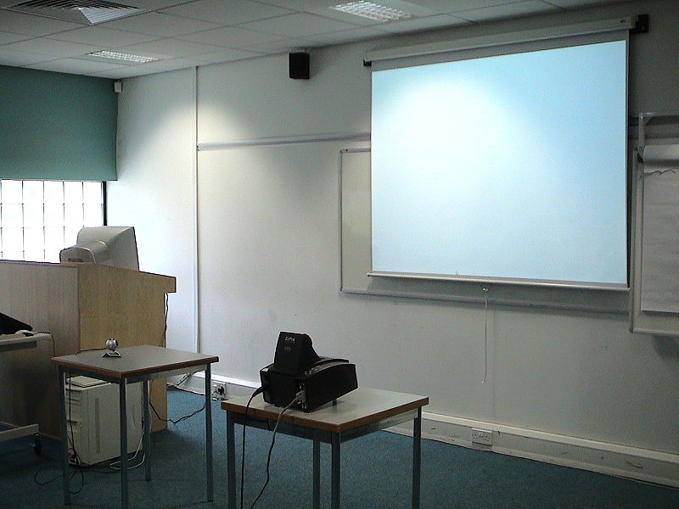
Проектор — світловий прилад, що перерозподіляється світло лампи з концентрацією світлового потоку на поверхні малого розміру або в малому обсязі

Slide 43
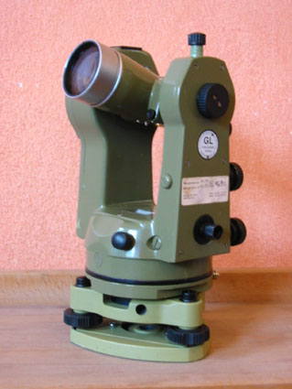
Теодоліт — прилад для вимірювання кутів (горизонтальних і вертикальних) на місцевості.

Slide 44
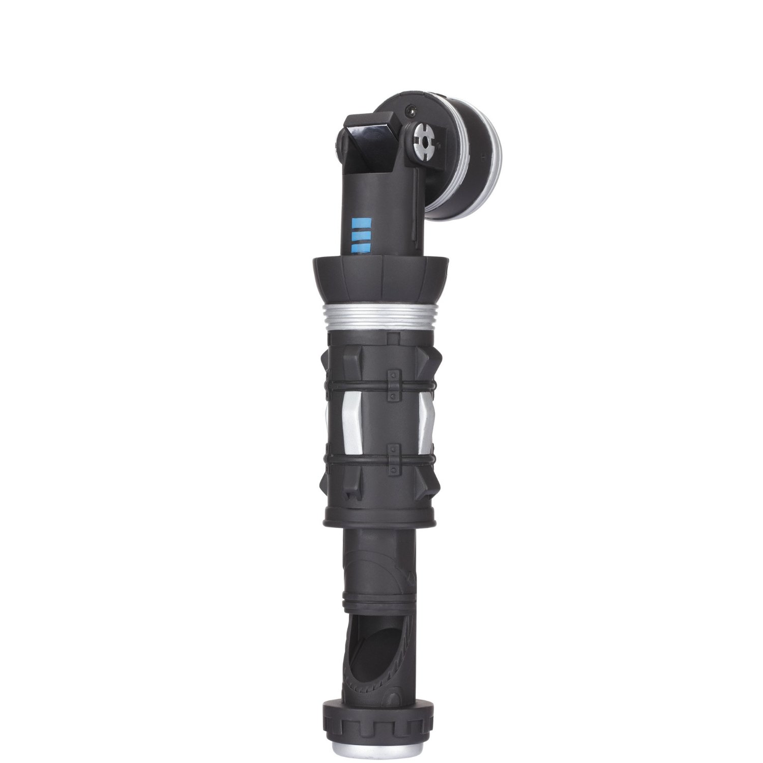
Перископ — оптичний прилад, що дозволяє спостерігати за об'єктом, що знаходиться у горизонтальній площині, яка не збігається з горизонтальною площиною ока спостерігача.

Slide 45
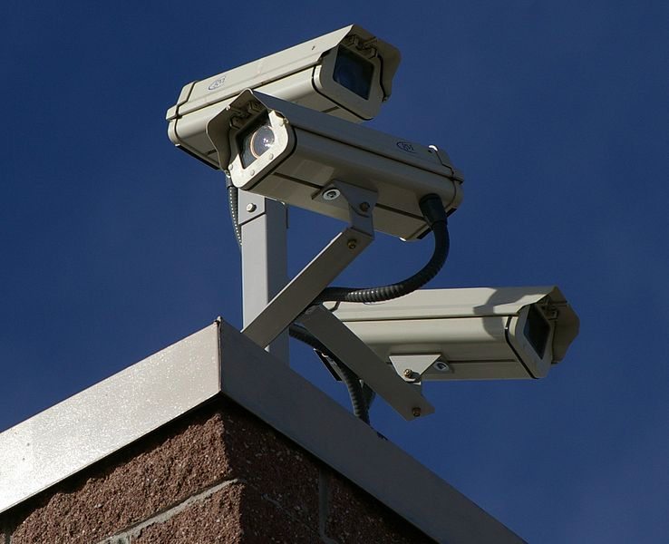
Відеокамера — електронний кінознімальний апарат, пристрій для отримання оптичних образів об'єктів за допомогою зйомки на світлочутливому елементі, пристосований для запису або передачі зображення в русі.

Slide 46
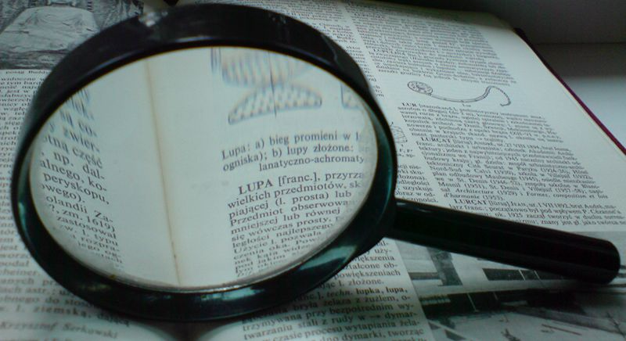
Лупа — оптичний прилад (збиральна лінза або система лінз) для розглядання дрібних деталей

Slide 47
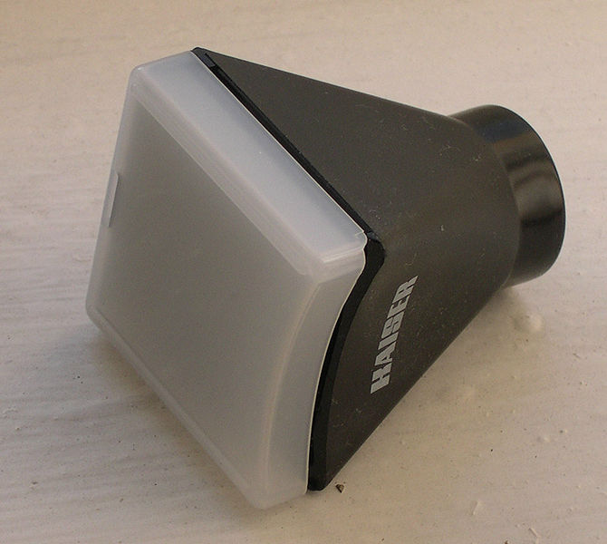
Діасоп — оптичний прилад для перегляду діапозитивів через окуляр за допомогою зовнішнього джерела світла або ж за допомогою вбудованої у діаскоп лампи розжарювання.

Slide 48
Фотометрія
Фотометрія — загальна для всіх розділів прикладної оптики наукова дисципліна, на основі якої проводяться кількісні вимірювання енергетичних характеристик поля випромінювання.
В основі фотометрії як науки лежить розроблена А. Гершуном теорія світлового поля.
На практиці положення теорії світлового поля реалізуються інженерною дисципліною — світлотехнікою.

Slide 49
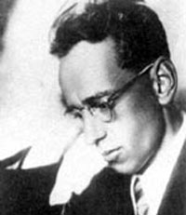
Андрій Олександрович Гершун (22 (9) жовтня 1903 - 6 грудня 1952)
Видатний радянський вчений в області фотометрії і світлотехніки, засновник наукової школи Державного оптичного інституту по гідрооптиці.

Slide 50
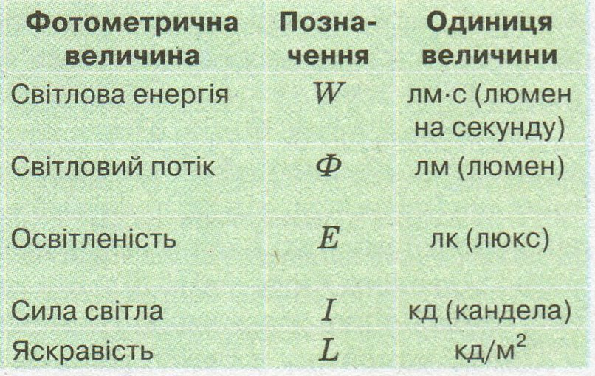
Фотометричні величини

Slide 51
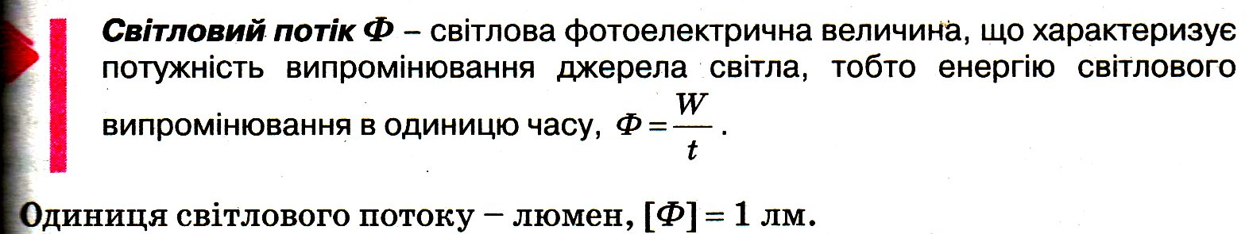
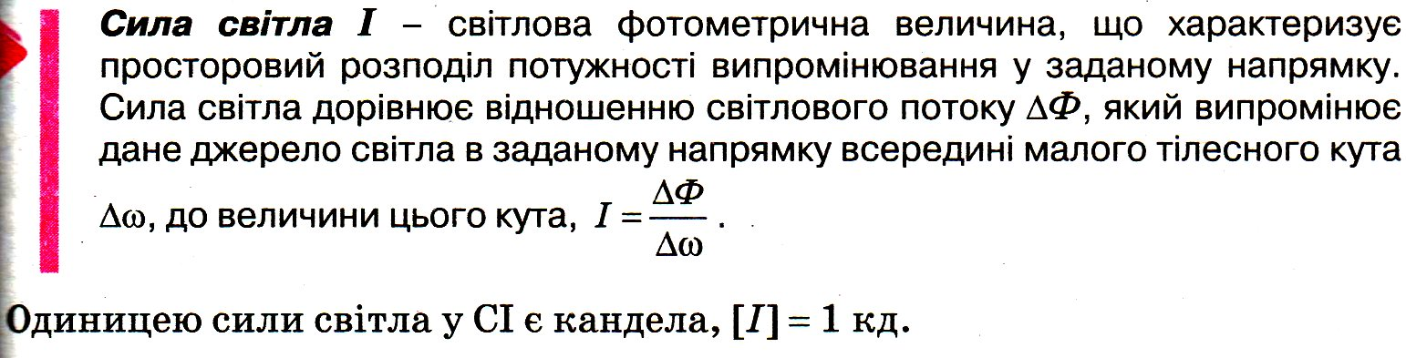
Світловий потік. Сила світла.

Slide 52
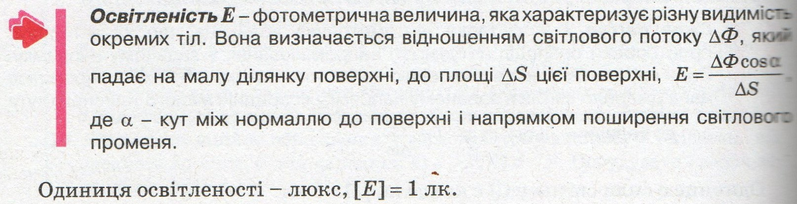
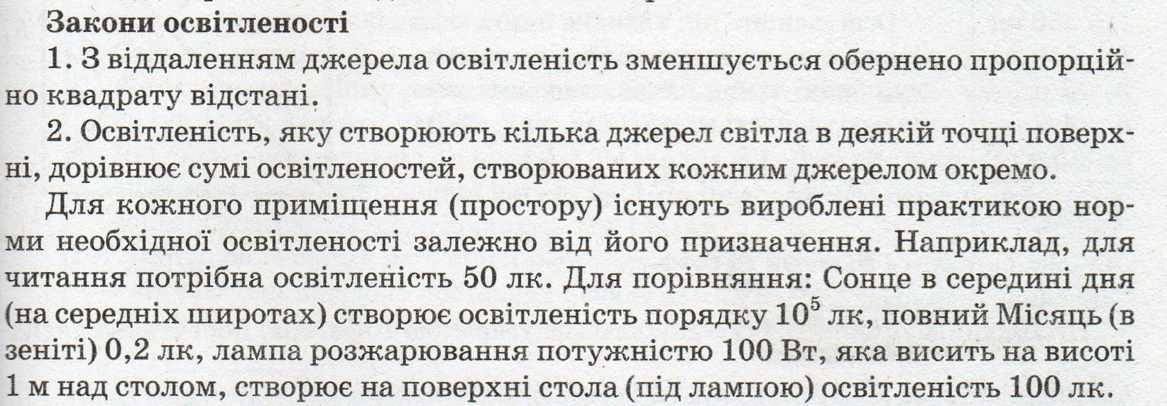
Освітленість.Закони освітленості.

Slide 53
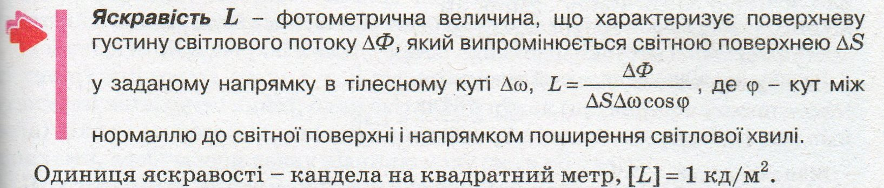
Яскравість

Slide 54
Фізика у художній літературі
Оптика
«Кімната, в яку вступив Іван Іванович, була абсолютно темна, тому що віконниці були зачинені, і сонячний промінь, проходячи в дірку, зроблену у віконниці, прийняв райдужний колір, вдаряючись в конфронтуючу стіну, малював на ній строкатий ландшафт з обрисів дахів. Дерев і розвішані у дворі сукні, все тільки у зверненому вигляді ».
(«Повість про те, як посварилися Іван Іванович з Іваном
Никифоровичем». М.В.Гоголь)

Slide 55
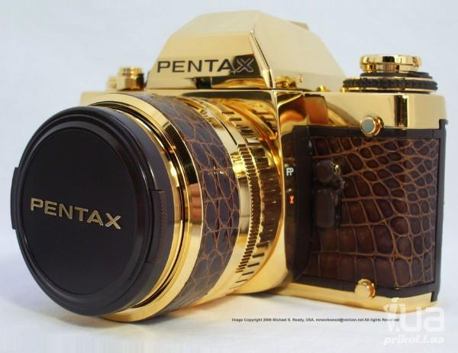
Вірш
Фотоапарат
Ти візьмеш в руки фотоапарат -
і проти тебе я безсила.
Ця осінь забере мене на крилах,
і я навіки пам'ятатиму цей листопад.
Зніми мене у чорно-білих кольорах,
щоб ця осіння жовтизна мене не засліпила.
Я буду поставати в будь-яких ролях,
бо заворожує мене ця сила!
Фотографуй мене і мої сльози,
я хочу бути щирою й живою,
нехай усе іде і вже морози,
а я все не розлучуся з тобою!
Я почуваюся слабкою і сліпою,
твій об'єктив забрав з собою мою душу.
не залишай, іще побудь зі мною,
бо з місця я ніяк не зрушу.
Додай рожевого у фото на снігу,
фотографуй мене всю ніч, до ранку!
Прийде світанок, зникне все, і я втечу,
та фото все ж поставлю в рамку.

Slide 56



Slide 57

Загадки
1.Два скельця, три дужки –
За ніс і за вушка.
Окуляри
2.На ніч два віконця самі закриваються,
А зі сходом сонця самі відкриваються.
Очі
3.Очі в небо — місяць ближче,
Очі в прилад — місяць ближче.
Телескоп
4.Кілька лінз, труба зі сталі —
І розглядай дрібні деталі.
Мікроскоп

Slide 58

5.Умить художник змалював
І портрет подарував.
Фотоапарат
6.Як Сонце горить,
Швидше вітру летить,
За силою собі рівних не має.
Блискавка
7.Маленьке, кругленьке,все поле збіга
Око

Slide 59
Вікторина
1.Що використовують при виготовлені лінз для видимого діапазону світла?
Оптичне або органічне скло
2.Яку симетрію здебільшого мають лінзи?
Аксіальну
3.Що є природною оптичною лінзою?
Кришталик ока.
4.Скільки існує типів лінз?
6
5.Які бувають сферичні тонкі лінзи?
Опуклі і ввігнуті.
6.Які найважливіші характеристики лінз?
фокусна віддаль і оптичною силою лінзи.
7.Яка одиниця вимірювання оптичної сили?
Діопрій
8.Якою літерою позначають збільшення?
Г

Slide 60
9. На які дві великі групи поділяються контактні лінзи?
М'які контактні лінзи та жорсткі контактні лінзи.
10.Скільки параметрів м'яких контактних лінз?
9
11.До чого придивлялися винахідники при побудові фотоапарату?
До ока
12.Ким розроблена теорія світлового поля?
А. Гершуном
13.Як називається одиниця вимірювання освітленості?
Люкс ( лк )
14.Скільки існує законів освітленості?
2
15.Яка потрібна освітленість для читання?
50 лк

Slide 61

Афоризми
Очі, мов зіроньки на небі.
Очі темні, як ніч.
Очі сірі, як у кота.
Очі, як у кроля, червоні.
Ворона вороні ока не видовбає.

Slide 62
















Задача

Slide 63
Побажання:
Фізика – це щось набагато більше, ніж набір законів… Фізика – перш за все жива творчість рук та мозку… Вона втілює мистецтво вирішувати проблеми матеріального світу. І тому фізики потрібно вчитись, але вчитися
як мистецтву.

